Slide 1
СИНТАГМА
Систематизација градива

Slide 2
Скуп најмање двије пунозначне ријечи од којих свака може сама вршити реченичну функцију назива се синтагма.
књига- ријеч
занимљива књига – синтагма
Читам занимљиву књигу. – реченица

Slide 3
Независне синтагме
Синтагме чији су чланови обједињени истом реченичном функцијом (службом) називају се независне или напоредне синтагме.
Отац и мајка су ушли у кућу.
субјекатска независна синтагма
Мој отац је живио у Београду и у Бањалуци.
независна прилошкоодредбена синтагма
Волим читати пјесме и приче.
независна објекатска синтагма

Slide 4
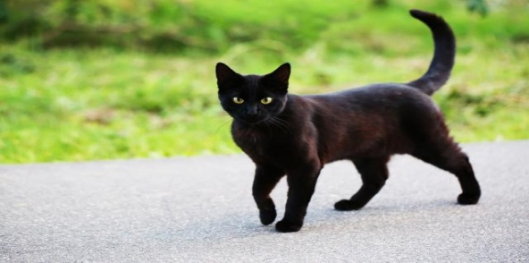
Зависне синтагме
Синтагме међу чијим члановима влада однос неравноправности, па је један члан главни (надређен) а други зависан (подређен) називају се зависне синтагме.
главни град
познати пјевачи
плава јакна
црна мачка

Slide 5
Зависне синтагме се дијеле према врсти главног члана на:
-именичке
-глаголске
-придјевске и
-прилошке синтагме.

Slide 6
Именичка синтагма
Именичка синтагма је она у којој је главни члан именица.
Маја је направила торту од чоколаде.
Именичка синтагма у реченици може имати службу субјекта, објекта, именског дијела предиката и прилошке одредбе.

Slide 7
Глаголска синтагма
Глаголска синтагма је она у којој је главна ријеч глагол.
Растужила се читајући књигу.
Глаголске синтагме имају функцију прилошке одредбе за вријеме и прилошке одредбе за начин.

Slide 8
Придјевска синтагма
Придјевске синтагме су оне у којима је главна ријеч придјев.
Дјевојка је веома лијепа.
Придјевске синтагме у реченици могу имати службу атрибута, прилошке одредбе и именског дијела предиката.

Slide 9
Прилошка синтагма
Прилошка синтагма је она синтагма у којој је главна ријеч прилог.
Осјећам се веома лоше.
Прилошке синтагме имају службу прилошке одредбе.

Slide 10
У оквиру једне синтагме често се може наћи ужа синтагма.
Римско царство је имало веома организовану војску.
Шира синтагма је веома организовану војску (именичка синтагма).
У оквиру те синтагме налази се ужа придјевска синтагма веома организовану.

Slide 11
Домаћи задатак
Одреди врстe синтагми:
необично брзо
веома модеран
упорно учење
споро возити.

